Slide 1

проект «классный журнал на python»
Работу выполнил: ученик 10 Б класса
Шевалдышев Сергей Олегович
Куратор проекта: учитель информатики ГБОУ Школы № 1434 «Раменки»
Клюшин Анатолий Андреевич

Slide 2
Цель и актуальность проекта:
Создание удобного автономного электронного журнала в формате Телеграм бота с расширенным функционалом.
Актуальность проекта:
Перебои в работе МЭШ
Несистематизированность большого количества важной для класса информации, такой как организационная информация и тп

Slide 3
Преимущества проекта
Дополнительные функции такие как список организационной информации класса и список учеников
Возможность добавлять информацию как учителями, так и учениками
Интуитивно понятный интерфейс и удобство в взаимодействии с ботом

Slide 4
Принцип работы бота
Вся информация для конкретного класса находится в так называемом профиле класса.
Профиль класса может создать любой пользователь и он станет обладать в профиле правами администратора, то есть он сможет изменять и дополнять информацию в нём, давать эти права другим пользователям и тд.
Любой пользователь может подписаться на профиль класса и получать доступ к публикуемой информации.

Slide 5

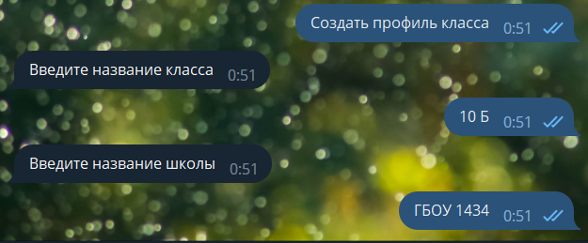
Принцип работы бота
После ввода первой команды /start у пользователя появляться клавиатура с двумя кнопками.
При нажатии на кнопку «Создать профиль класса» пользователя попросят ввести название класса и название школы.

Slide 6
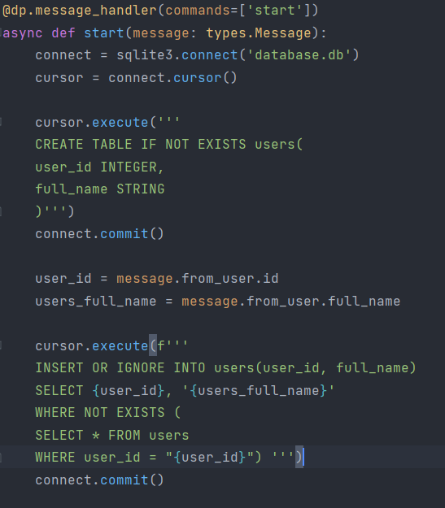
Работа программы изнутри
Бот работает за счет библиотеки aiogram, а работа с базой данных осуществляется при помощи библиотеки sqlite3. При вводе команды /start основная информация о новом пользователе сохраняется в таблицу “users” в базе данных.

Slide 7
Работа программы изнутри
Таблица пользователей
“users”
Таблица профилей классов
“classes”
Профиль класса
Таблица для домашнего задания
Таблица для списка подписчиков
Таблица для списка учеников
Таблица для организационной информации
Вся информация, получаемая ботом храниться в специальной базе данных со следующей структурой:
Таблицы, прилегающие к профилю класса являются уникальными и автоматически генерируются

Slide 8
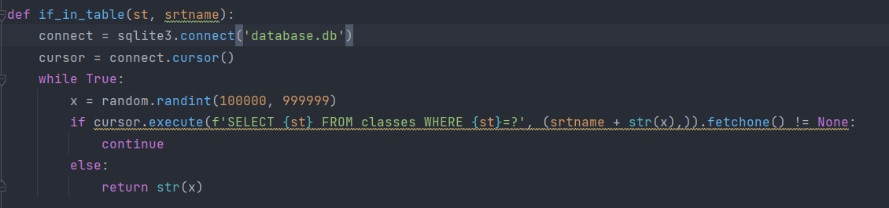
Работа программы изнутри
При генерации уникальных таблиц класса сначала генерируется уникальное название по шаблону <буквенное обозначение типа таблицы>_<случайное число от 100000 до 99999>. Происходит генерация в частности за счет функции if_in_table. В итоге получается название по типу “ts_347662”.

Slide 9
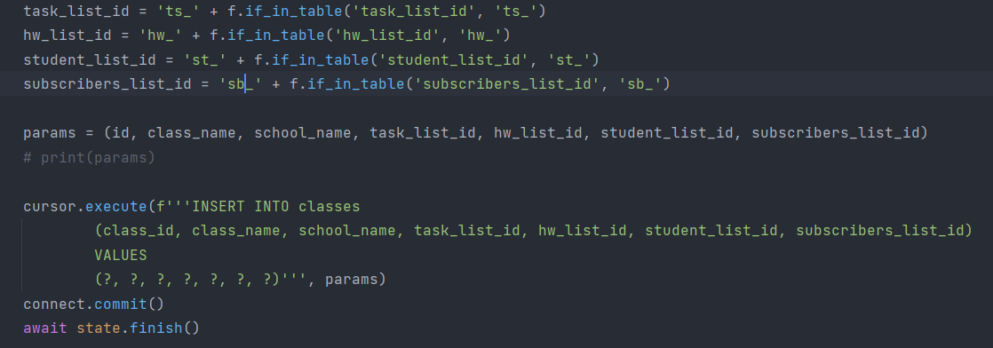
Работа программы изнутри
После этого сгенерированные названия добавляется в таблицу “classes” в запись запись с данными нового профиля класса.

Slide 10
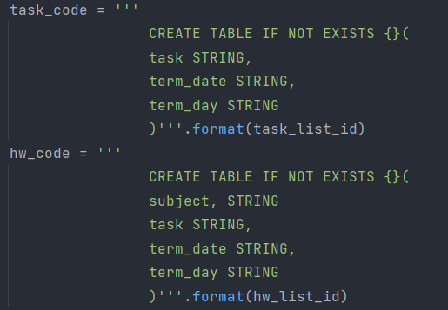
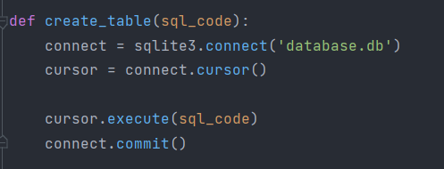
Работа программы изнутри
Затем создается таблица с генерированным названием по шаблону в зависимости от назначения данной таблицы.

Slide 11
Планы дальнейшего развития проекта
Сделать возможность добавлять информацию в таблицы
Сделать модерацию подписчиков профиля класса
Сделать удобный вывод данных
Возможно сделать сайт для удобного просмотра данных из таблиц

